Slide 1
De Geleide samenvatting

Slide 2
Aan het einde van deze les weet/kun je..
Wat een geleide samenvatting is.
Een geleide samenvatting maken.
Een goede strategie toepassen om een geleide samenvatting te maken.

Slide 3

Wat is een geleide samenvatting
Geleide samenvatting
Door middel van een aantal vooraf opgestelde AANDACHTSPUNTEN een samenvatting schrijven van een tekst.

Slide 4

Hoe ga je te werk?
Start met het verkennend lezen (zo krijg je een idee wat het onderwerp van de tekst is)

Slide 5
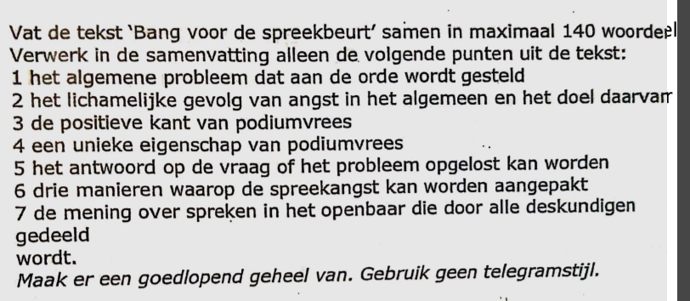
Maak van de aandachtspunten vragen!
1.Wat is het algemene probleem uit de tekst?
2.Wat is het lichamelijke gevolg van angst in het algemeen en wat is het doel daarvan?
3.Welke positieve kant heeft podiumvrees?
7.Welke mening over spreken in het openbaar wordt door alle deskundigen gedeeld?
4.Welke unieke eigenschap heeft podiumvrees?
5.Kan het probleem opgelost worden?
6 Op welke drie manieren kan spreekangst aangepakt worden?

Slide 6
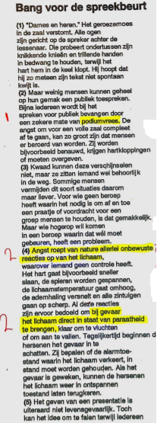
Markeer het antwoord op de vragen en zet er eventueel het nummer van de vraag bij.
1.Wat is het algemene probleem uit de tekst?
2.Wat is het lichamelijke gevolg van angst in het algemeen en wat is het doel daarvan?

Slide 7
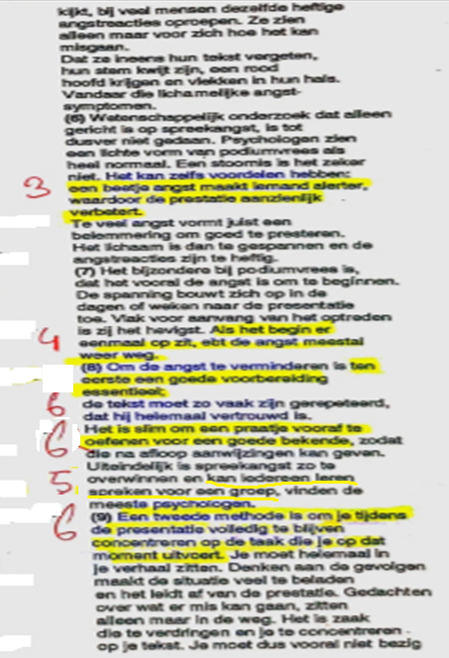
3.Welke positieve kant heeft podiumvrees?
4.Welke unieke eigenschap heeft podiumvrees?
5.Kan het probleem opgelost worden?
6 Op aangepakt worden? welke drie manieren kan spreekangst

Slide 8
6 Op welke drie manieren kan spreekangst aangepakt worden?
7.Welke mening over spreken in het openbaar wordt door alle deskundigen gedeeld?

Slide 9
De geleide samenvatting
Schrijf nu met de antwoorden op je vragen de samenvatting. Maak er een goed lopend verhaal van! Gebruik verbindingswoorden om de stukken op elkaar aan te laten sluiten!
LET OP HET MAX. AANTAL WOORDEN!!
Podiumvrees
Het probleem dat aan de orde komt is podiumvrees. Dit veroorzaakt angst en roept allerlei onbewuste reacties op van het lichaam. Deze angst heeft als doel om je lichaam in staat van paraatheid te brengen.
Podiumvrees heeft als positief gevolg dat je alerter wordt en dat verbetert je prestaties. Een unieke eigenschap van podiumvrees is, dat de angst meestal wegebt als het begin erop zit.
Het probleem is gelukkig op te lossen. Er zijn drie verschillende manieren voor. Ten eerste is een goede voorbereiding essentieel. Ten tweede helpt het om je tijdens de presentatie volledig te concentreren op je taak die je op dat moment uitvoert. Ten slotte zijn er ontspanningstechnieken om de zenuwen de baas te blijven.
Alle deskundigen zijn het erover eens dat je veel moet oefenen om goed in het openbaar te spreken.
(136 woorden)

